Slide 1


Ehkäisevän päihdetyön, mielenterveyden hyvinvoinnin ja väkivallan ehkäisyn toimintasuunnitelma vuosille 2026-2029

Slide 2

Sisältö
Ehkäisevä päihdetyö
Hyvinvointia ja turvallisuutta vahvistava ehkäisevä työ
Tavoitteet ja toimenpiteet vuosille 2026-2029
Yhteistyöryhmä
Vuosikellot

Slide 3
1. Ehkäisevä päihdetyö

Slide 4
Ehkäisevä päihdetyö on osa kunnan terveyden ja hyvinvoinnin edistämistä. Sen tavoitteena on ehkäistä ja vähentää alkoholin, tupakka- ja nikotiinituotteiden, huumausaineiden, päihtymiseen käytettävien lääkkeiden sekä rahapelaamisen aiheuttamia terveydellisiä, sosiaalisia ja taloudellisia haittoja.
Työllä vahvistetaan kuntalaisten hyvinvointia, ehkäistään riskitekijöitä ja vahvistetaan suojaavia tekijöitä sekä lisätään luotettavaa tietoa päihteisiin ja rahapelaamiseen liittyvistä ilmiöistä.
Ehkäisevä päihdetyö on lakisääteistä ja sitä ohjaavat muun muassa laki ehkäisevän päihdetyön järjestämisestä (523/2015), alkoholilaki, tupakkalaki, huumausainelaki sekä sosiaali- ja terveydenhuoltoa koskeva lainsäädäntö.
Kunta vastaa ehkäisevän päihdetyön koordinoinnista ja toteuttamisesta paikallisesti yhteistyössä hyvinvointialueen, järjestöjen, seurakuntien, poliisin, valvontaviranomaisten, elinkeinotoimijoiden, median ja kuntalaisten kanssa. Ehkäisevä päihdetyö perustuu tutkittuun tietoon, vaikuttaviin menetelmiin, moniammatilliseen yhteistyöhön sekä päihdehaittojen ehkäisyyn ja vähentämiseen.

Slide 5

Pakka-toimintamalli
Paimion kaupunki ja Sauvon kunta ovat mukana Pakka-toimintamallissa. Pakka-toimintamalli on paikallisten alkoholi-, tupakka- ja rahapelihaittojen ehkäisyyn kehitetty menetelmä. Pakka-toimintamallilla ehkäistään päihdehaittoja yhteisöllisesti, sillä sitä toteutetaan paikkakunnalla tai alueella koko yhteisön voimin.
Pakka-mallin mukaisella työllä voidaan tutkimusten mukaan:
parantaa ikärajavalvontaa myyntipaikoissa
vähentää alaikäisten alkoholin ja nikotiinituotteiden saatavuutta
tukea alaikäisten raittiutta ja vaikuttaa asukkaiden asenteisiin alaikäisten juomisesta
tiukentaa päihtyneille anniskelua ravintoloissa
Pakka-mallissa saatavuuden sääntely tuodaan osaksi ehkäisevää päihdetyötä. Tavoitteena on rajoittaa ikärajavalvottavien tuotteiden eli alkoholin, tupakan ja rahapelien saatavuutta. Saatavuuden sääntelyllä ehkäistään alaikäisille myyntiä ja päihtyneille anniskelua. Sääntelyn perustana ovat lait ja säädökset, jotka Pakka-toiminta muuttaa paikalliseksi toiminnaksi.
Pakka-toimintamalli ehkäisevään päihdetyöhön - THL

Slide 6
2. Hyvinvointia ja turvallisuutta vahvistava ehkäisevä työ

Slide 7
Ehkäisevässä työssä päihteiden käyttöä, mielenterveyden hyvinvointia ja turvallisuutta tarkastellaan osana kokonaisvaltaista hyvinvoinnin edistämistä.
Päihteiden käyttö voi lisätä erilaisia terveys- ja sosiaalisia haittoja ja joissakin tilanteissa myös väkivallan riskiä. Samoin kuormittava elämäntilanne, mielenterveyden haasteet, yksinäisyys, syrjäytyminen tai väkivallan kokemukset voivat lisätä päihteiden ongelmallisen käytön riskiä.
Yhteisenä tavoitteena on vahvistaa suojaavia tekijöitä ja vähentää riskitekijöitä mahdollisimman varhain.
Hyvinvointia edistetään:
vahvistamalla lasten, nuorten ja aikuisten voimavaroja
lisäämällä osallisuuden ja yhteisöllisyyden kokemuksia
ehkäisemällä yksinäisyyttä ja syrjäytymistä
vahvistamalla arjen hallintaa ja toimintakykyä
tukemalla turvallisia ihmissuhteita ja yhteisöjä
vahvistamalla mahdollisuuksia harrastamiseen, liikuntaan ja mielekkääseen vapaa-aikaan
lisäämällä matalan kynnyksen kohtaamisia ja tuen mahdollisuuksia
vahvistamalla mielenterveyteen liittyvää tietoa ja vähentämällä mielenterveyden ongelmiin liittyviä ennakkoluuloja
tunnistamalla huolenaiheita mahdollisimman varhain ja ohjaamalla tarvittaessa palveluihin.

Slide 8
3. Tavoitteet ja toimenpiteet vuosille 2026-2029

Slide 9
Kohderyhmä | Tavoite | Toimenpiteet | Mittarit ja seuranta
Lapset ja lapsiperheet | Päihdekasvatuksen ulottaminen nuorempiin ikäryhmiin | Yhtenäiset toimintatavat huolen havaitsemiseen ja puheeksiottoon perusopetuksessa ja vapaa-ajan palveluissa esim. Salon puuttumismalli | Kouluterveyskysely 2027 (asenteet, kokeilut, hyvinvointi) Varhan asiakaskyselyt ja palautteet Toimintamallien käyttöönoton eteneminen Toteutuneiden vanhempainiltojen määrä
Lapset ja lapsiperheet | Mielenterveyden hyvinvoinnin ja turvallisten kasvuympäristöjen vahvistaminen. | Vanhemmuuden tukeminen: tietoiskut, etävanhempainillat ja selkeä viestintä

Slide 10
Kohderyhmä | Tavoite | Toimenpiteet | Mittarit ja seuranta
Nuoret ja nuoret aikuiset | Päihdekasvatuksen vahvistaminen ja nuorten riskikäyttäytymisen ehkäisy | Vierailijaluennot (esim. poliisi, kokemusasiantuntijat, järjestöt) Niko-toiminnan toteuttaminen Päihteettömyyttä tukevat kampanjat ja viestintä | Kouluterveyskyselyn tulokset Tavoitettujen nuorten määrä Koettu osallisuus (nuorille suunnatut kyselyt ja palautteet)
Nuoret ja nuoret aikuiset | Mielen hyvinvoinnin ja osallisuuden vahvistaminen | Avoimet nuorisotilojen illat, matalan kynnyksen kohtaamiset ja jalkautuminen Nuorten osallistaminen palvelujen suunnitteluun Kutsuntatilaisuuksissa tehtävä hyvinvointityö

Slide 11
Kohderyhmä | Tavoite | Toimenpiteet | Mittarit ja seuranta
Työikäiset | Terveellisten elintapojen edistäminen ja elämänhallinnan tukeminen | Avoimet matalan kynnyksen hyvinvointia tukevat ja päihteettömyyttä lisäävät tapahtumat Ajantasainen ja saavutettava viestintä | Osallistujamäärät Palautekyselyt
Kohderyhmä | Tavoite | Toimenpiteet | Mittarit ja seuranta
Ikäihmiset | Hyvinvoinnin, toimintakyvyn ja päihteettömyyden tukeminen | Lääkkeiden ja alkoholin yhteisvaikutusten riskeistä tiedottaminen Matalan kynnyksen yhteisöllinen toiminta | Osallistujamäärät Palautekyselyt

Slide 12
Kohderyhmä | Tavoite | Toimenpiteet | Mittarit ja seuranta
Kaikki ikäryhmät | Osallisuuden lisääminen ja palvelujen kehittäminen asiakaslähtöisesti | Toiminnan kehittäminen kuntalaisten mielipiteet huomioiden Kohderyhmien mukaan räätälöity monikanavainen viestintä ja tiedottaminen Yhteisölliset matalan kynnyksen tapahtumat Luontoretket ja liikunnalliset hyvinvointitapahtumat Yhteistyö kolmannen sektorin kanssa Kokemusasiantuntijoiden puheenvuorot | Osallistujamäärät Asiakaspalautteet ja kokemukset Toiminnan määrä Yhteistyöverkoston palaute
Kaikki ikäryhmät | Yksinäisyyden vähentäminen ja syrjäytymisen ehkäisy
Kaikki ikäryhmät | Palvelutiedon parantaminen ja saavutettavuus
Kaikki ikäryhmät | Oman elämänhallinnan vahvistaminen

Slide 13

Tavoitteiden toteutumista arvioidaan vuosittain osana ehkäisevän päihdetyön seurantaa ja raportointia. Arvioinnin avulla tarkastellaan, missä määrin toimenpiteet ovat edenneet, mitä vaikutuksia niillä on ollut ja mihin työssä tulee seuraavaksi keskittyä.
Arviointi perustuu mm.
käytössä oleviin mittareihin (kyselyt, palautteet, tilastotiedot)
toimijoiden itsearvioihin
lasten, nuorten ja perheiden kokemuksiin
yhteistyöverkoston palautteeseen
Seurannan tavoitteena on varmistaa, että toiminta kehittyy suunnitelmallisesti ja että mahdollisiin haasteisiin voidaan reagoida ajoissa.
Arviointiasteikko:
Toteutunut – Tavoite saavutettu suunnitellusti
Toteutunut osittain – Edistystä on tapahtunut, mutta tavoite ei ole vielä kokonaan toteutunut
Ei toteutunut – Tavoitetta ei ole saavutettu, tarvitaan lisätoimia ja tarkennuksia

Slide 14
4. Yhteistyöryhmä

Slide 15
Yhteistyöryhmän kokoonpano
Paimion ja Sauvon yhteinen ehkäisevän päihdetyön, mielenterveyden hyvinvoinnin ja väkivallan ehkäisyn yhteistyöryhmä koostuu vapaa-aika palvelujen, opetustoimen, oppilashuollon ja Varsinais-Suomen hyvinvointialueen oppilashuollon ja sosiaalitoimen sekä Paimion seurakunnan edustajista.
Yhteistyöryhmä seuraa ajankohtaisia asioita, tiedottaa niistä sekä järjestää toiminnallisia, hyvinvointia tukevia tapahtumia.
Paimion kaupunki
etsivä nuorisotyöntekijä
vastaava pajaohjaaja
liikunta- ja hyvinvointikoordinaattori
nuoriso-ohjaaja
Sauvon kunta
nuoriso-ohjaaja
hyvinvointi- ja liikuntakoordinaattori
koulunuorisotyöntekijä
Varsinais-Suomen hyvinvointialue
vastaava koulukuraattori
psykiatrinen sairaanhoitaja
sosiaaliohjaaja
Paimion seurakunta
diakoni

Slide 16
5. Vuosikellot

Slide 17
Vuosikello
Tammi–maaliskuu
Tammikuu: Tipaton tammikuu – päihteettömyyden tukeminen ja viestintä
Helmikuu: Supervoimat – vahvistetaan lasten ja nuorten omia voimavaroja
Maaliskuu: Rasismiviikko – yhdenvertaisuus ja osallisuus hyvinvoinnin tukena
Huhti–kesäkuu
Huhtikuu: Selvä päivä liikenteessä, Vanhemmuuden viikko
Toukokuu: 31.5. Maailman tupakaton päivä – “Hakematta paras” -kampanja
Kesäkuu: Selvin päin kesään – kesäajan riskien ehkäisy
Heinä–syyskuu
Heinäkuu
Elokuu: Savuton Suomi -päivä – koulujen aloitus ja ennaltaehkäisy
Syyskuu: Liikenneturvallisuusviikko
Loka–joulukuu
Lokakuu: Asunnottomien yö (17.10.), Köyhyyden vastainen päivä, Vanhustenviikko
Marraskuu: Ehkäisevän päihdetyön viikko, Peliviikko, Mielenterveysviikko
Joulukuu: Anna lapselle raitis joulu, pikkujoulukauden ehkäisevä työ

Slide 18
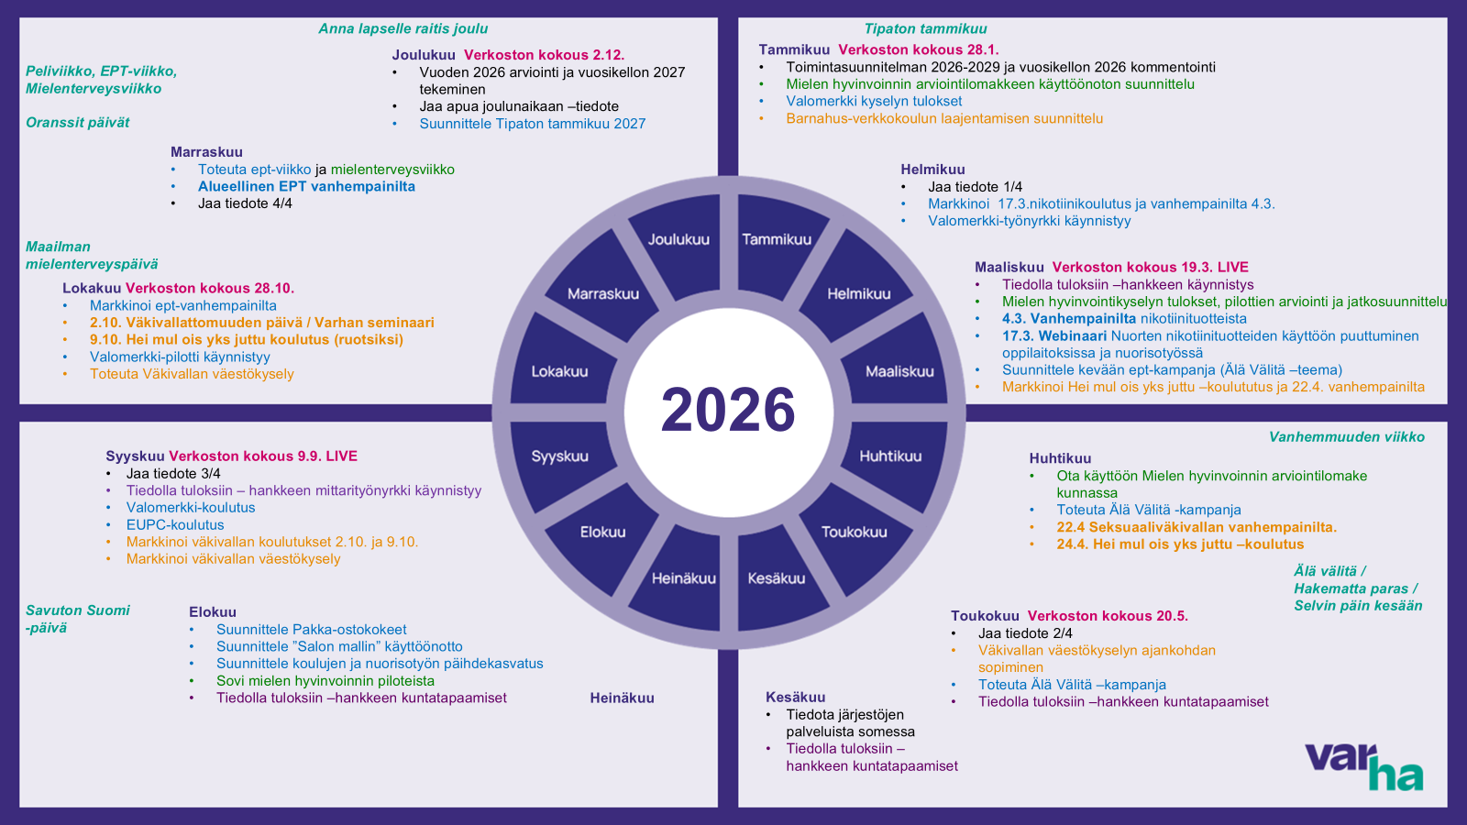
Liite 1. Ehkäisevän päihdetyön, mielenterveyden hyvinvoinnin ja väkivallan ehkäisyn vuosikello.

Slide 19
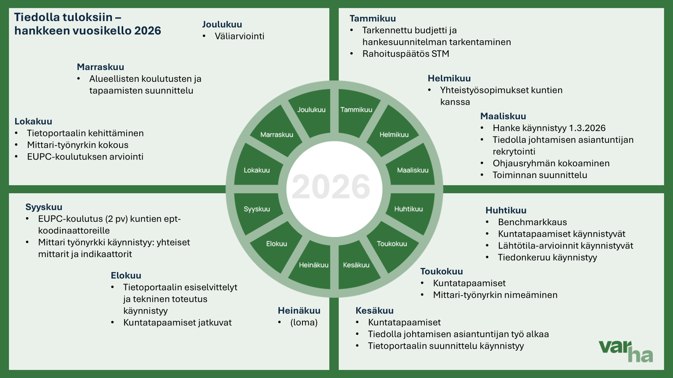
Liite 2. Tiedolla tuloksiin –hankkeen vuosikello.

